Slide 1
PROFIL DAN STRATEGI PENGEMBANGAN LABORATORIUM DASAR UNIVERSITAS HANG TUAH, SURABAYA
Titiek Indhira Agustin
TrisWantoro PUTRO
Yanu Andhiarto³⁾
UNIVERSITAS HANG TUAH
SURABAYA
8-9 FEBRUARI 2018

Slide 2
PENDAHULUAN
Universitas Hang Tuah (UHT) adalah universitas yang didirikan pada tanggal 12 Mei 1987 di Surabaya di bawah naungan TNI Angkatan.
Laboratorium Dasar Universitas Hang Tuah bertempat di Gedung Growth Center (GC) yang membawahi Laboratorium Fisika dan Laboratorium Kimia.
Laboratorium Dasar digunakan oleh seluruh mahasiswa Universitas Hang Tuah yang membutuhkan perlengkapan dan tempat untuk menjalankan praktikum dasar.
Laboratorium memiliki arti penting dalam perkembangan pengajaran dan pengembangan kurikulum yang semakin kompleks

Slide 3
METODE PENELITIAN
Metode penelitian ini adalah metode deskriptif.
Tujuan dari penelitian deskriptif ini adalah untuk membuat deskripsi, gambaran, atau lukisan secara sistematis, faktual dan akurat mengenai fakta-fakta, sifat-sifat serta hubungan antar fenomena yang diselidiki.
Data dalam penelitian ini adalah data primer dan sekunder. Data dapat berupa arsip, dokumen dan foto. Teknik pengumpulan data dalam penelitian ini adalah wawancara, observasi dan dokumentasi. Teknik analisis data dalam penelitian ini menggunakan model analisis interaktif.

Slide 4
HASIL DAN PEMBAHASAN
Profil Laboratorium Dasar
Laboratorium Dasar Universitas Hang Tuah didirikan sekitar 35 tahun yang lalu oleh Kopertis Wilayah VII di lingkungan kampus Universitas Hang Tuah Surabaya sebagai bentuk kepedulian terhadap kampus – kampus swasta dalam naungan kopertis wilayah VII yang tidak memiliki laboratorium dasar sebagai penunjang kegiatan belajar mengajar mahasiswa dalam bentuk praktikum.
Kerjasama antara Kopertis wilayah VII dengan Yayasan Nala (Yayasan yang menaungi Universitas Hang Tuah) saat mendirikan Laboratorium Dasar adalah berbentuk pinjam pakai selama 25 tahun. Setelah laboratorium dimanfaatkan oleh kopertis wilayah VII dan kampus – kampus swasta naungan kopertis selama 25 tahun, maka Laboratorium Dasar diserahkan kepada Yayasan Nala untuk selanjutnya dikelola secara mandiri.

Slide 5
Profil Laboratorium Dasar
Laboratorium Dasar memiliki beberapa sub laboratorium, antara lain : 1) Laboratorium Fisika, 2) Laboratorium Bahasa, 3) Laboratorium Kimia, 4) Laboratorium Komputer dan 5) Laboratorium Biologi.
Seiring perkembangan kebijakan di dalam Kampus Universitas Hang Tuah, sejak tahun 2016 sampai sekarang laboratorium yang berada dalam naungan Laboratorium Dasar hanya tinggal dua yaitu Laboratorium Fisika dan Laboratorium Kimia. Laboratorium – Laboratorium yang lain menyesuaikan dengan kebijakan yang berlaku dan berada pada unit – unit yang lain yang lebih sesuai. Seperti Laboratorium Biologi yang sekarang digabung dengan Laboratorium Biologi Molekuler dan berada di dibawah naungan Fakultas Kedokteran

Slide 6
Struktur organisasi Laboratorium Dasar

Slide 7
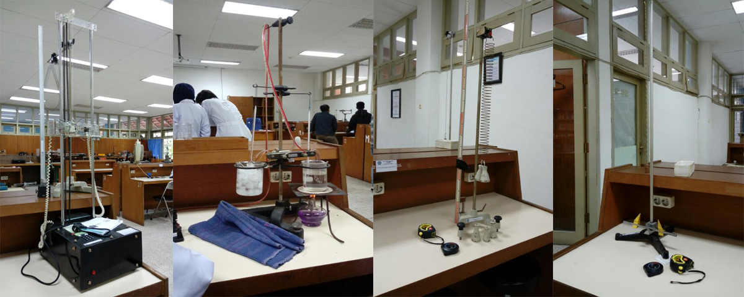
LABORATORIUM FISIKA

Slide 8
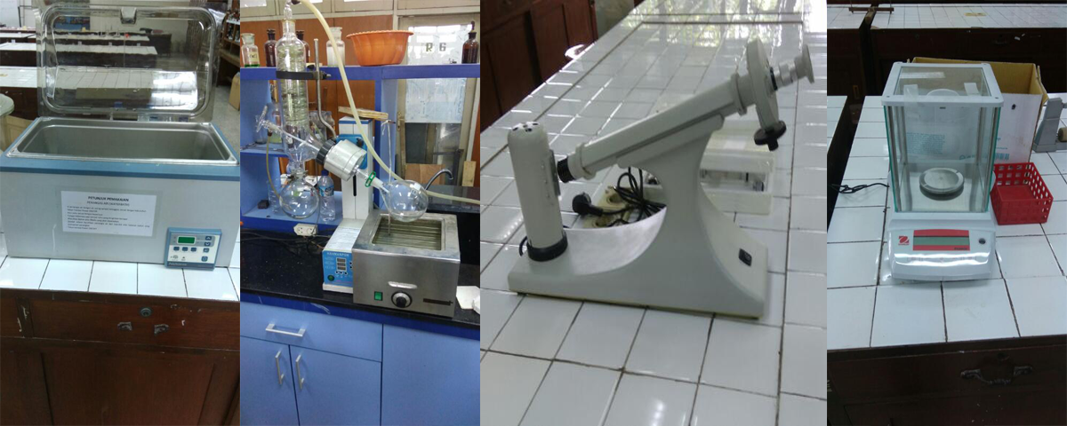
LABORATORIUM KIMIA

Slide 9
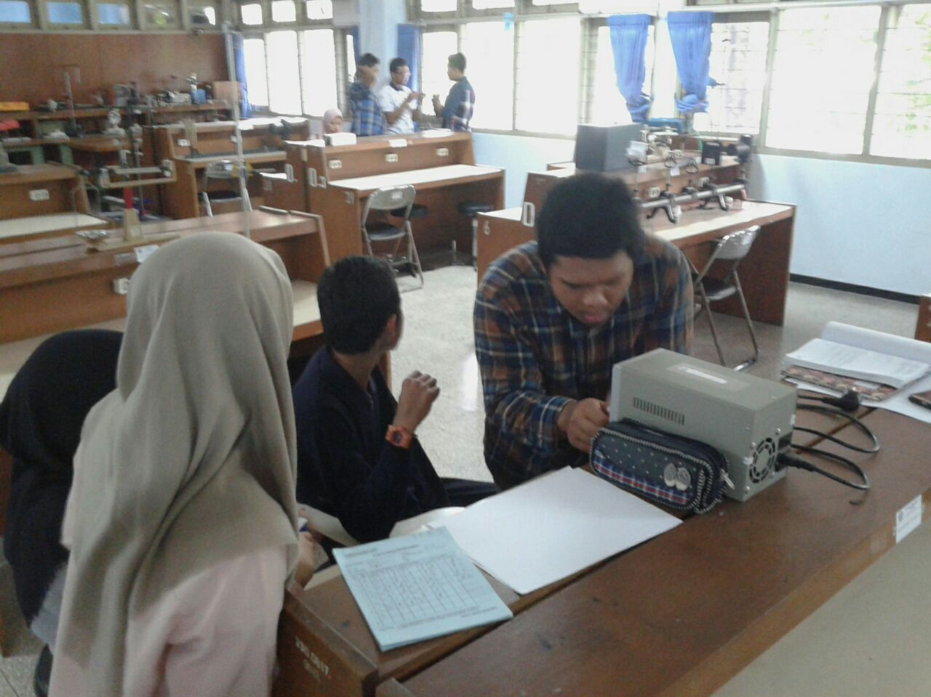
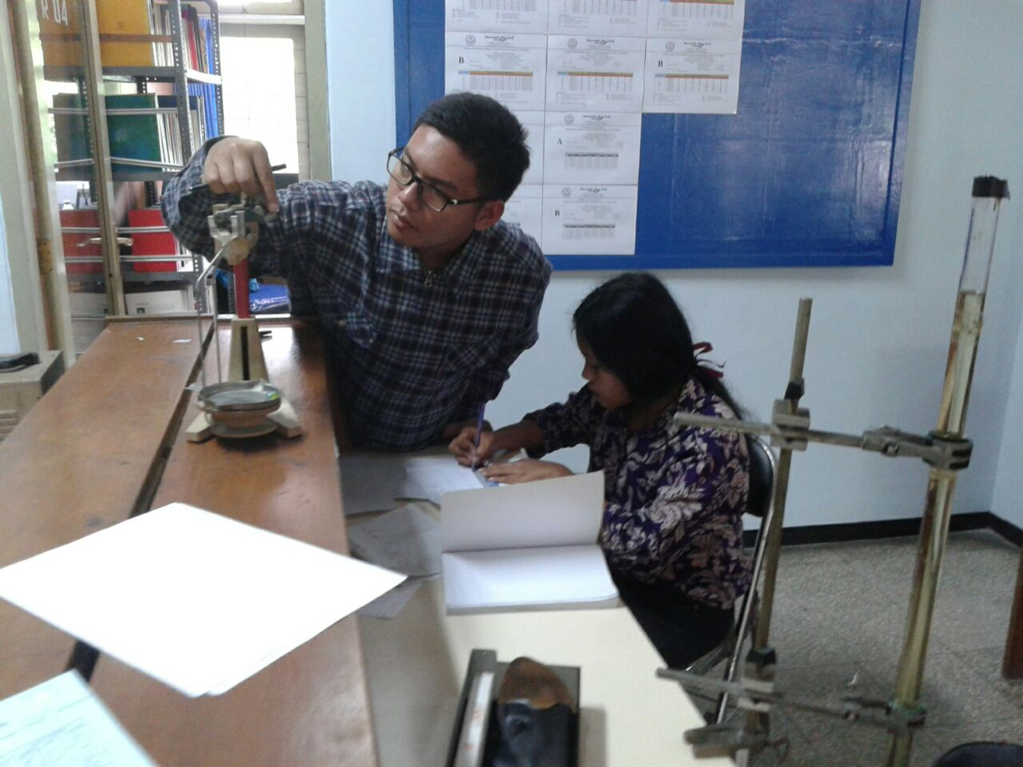
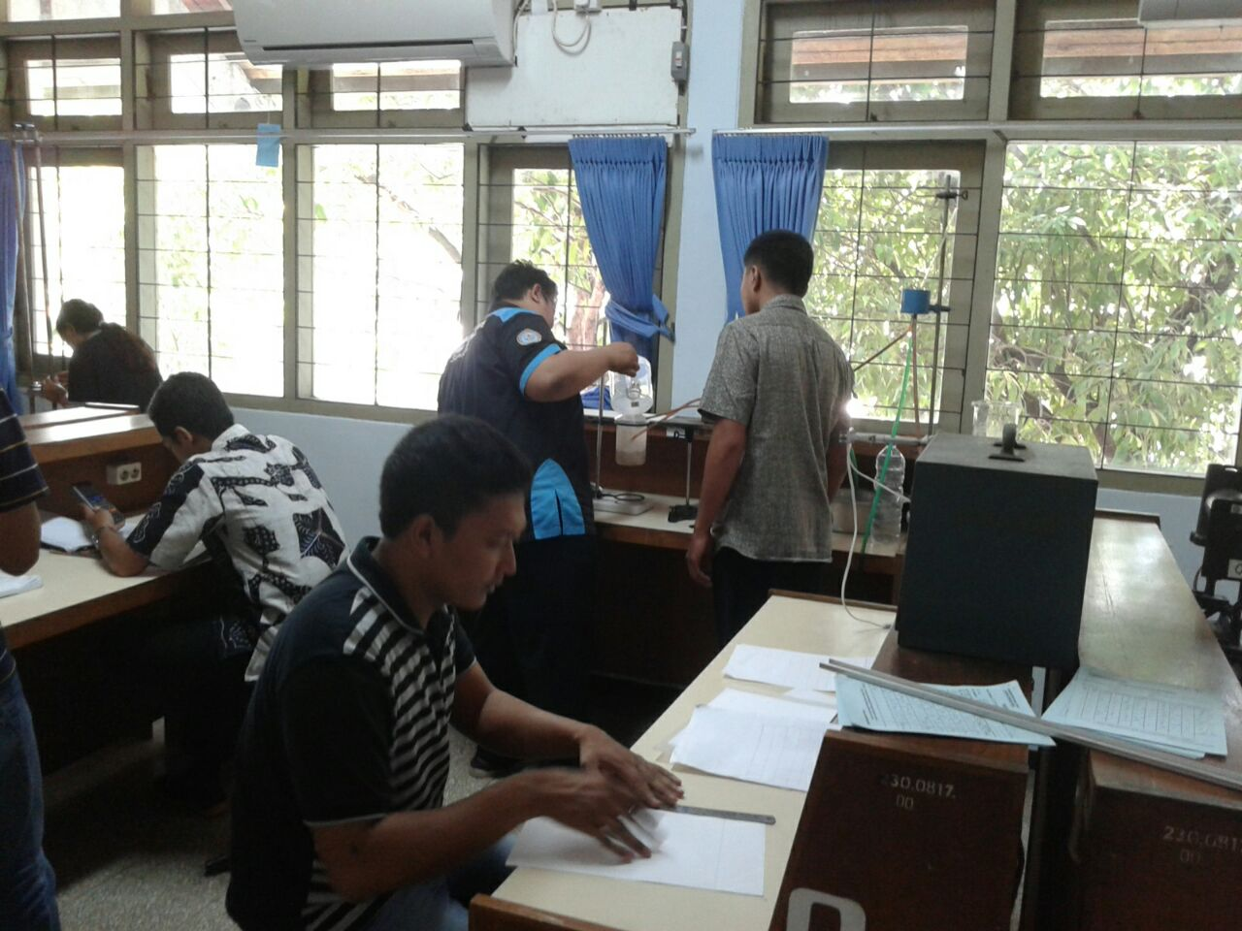
Kegiatan praktikum fisika

Slide 10
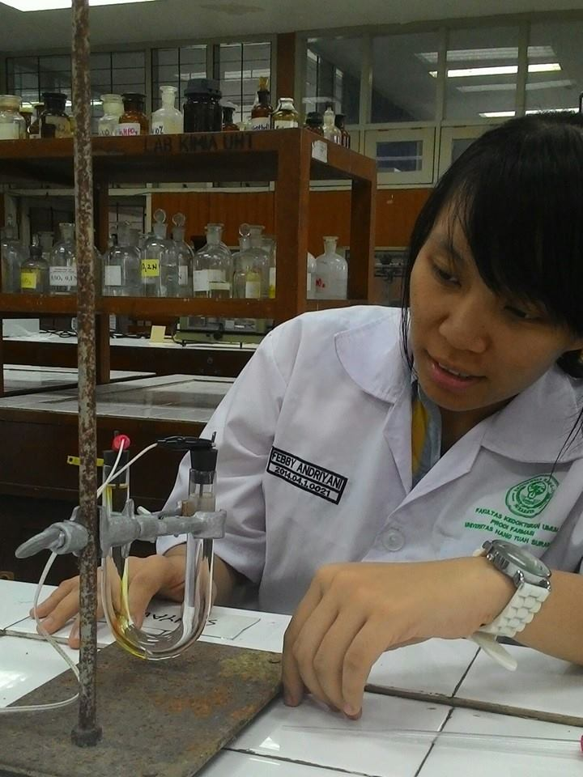
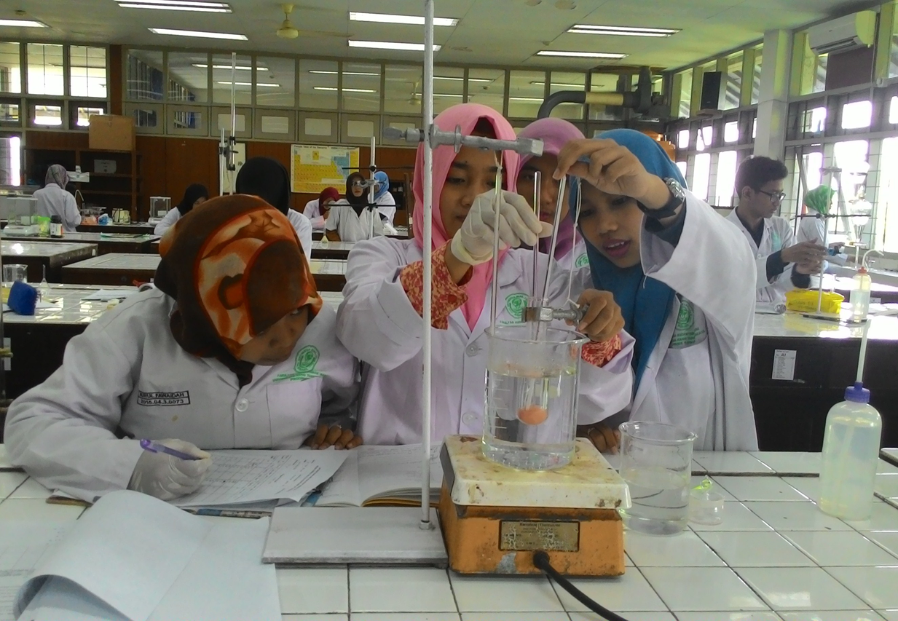
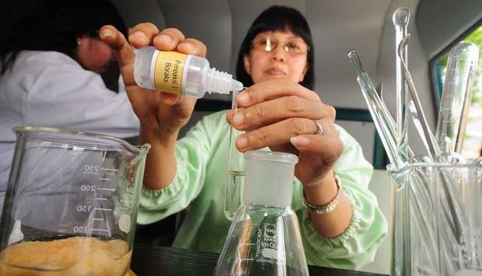
Kegiatan Praktikum di Lab Kimia

Slide 11
Strategi Pengembangan Laboratorium Dasar
Internal : berdasarkan kebutuhan dalam meningkatkan kualitas praktikum dikoordinasikan dengan kemampuan yayasan dan atas persetujuan Rektor
Eksternal :
Mengajukan penelitian dalam program hibah ristek dikti keuntungan yang didapatkan dapat mengembangkan metode analisa dan melibatkan mahasiswa sebagai tugas akhir
Dukungan dari stakeholder dan alumni
Mengikuti jejaring laboratorium : dapat mensinergikan kemampuan antar laborotrium (saling memberi informasi terkait kapasitas lab antar anggota jejaring)

Slide 12
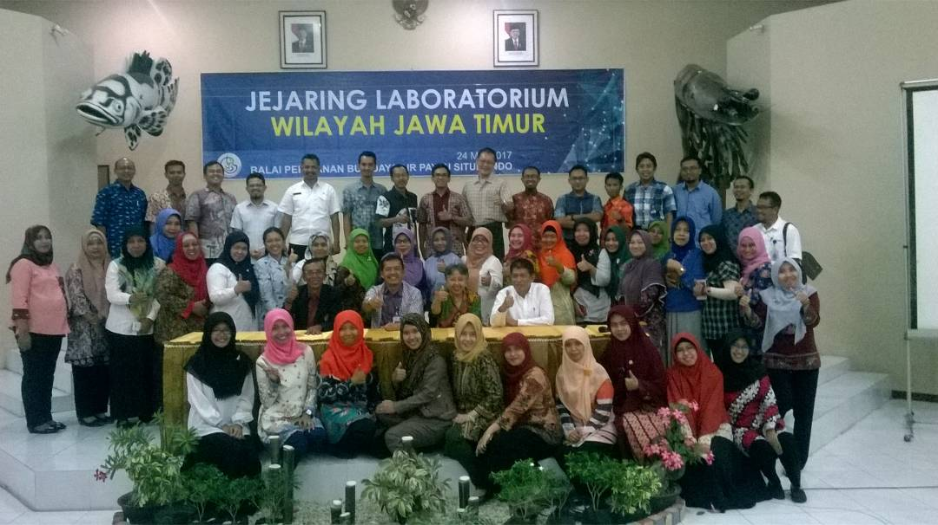
PERTEMUAN ANGGOTA JEJARING LAB JATIM

Slide 13
DAFTAR PUSTAKA
[1] Emha, H., 2002, Pedoman Penggunaan Laboratorium Sekolah. Bandung: PT Remaja Roesda Karya.
[2] Miles, B. Matthew and A. Michael Huberman.2008. Analisis Data Kualitatif. Jakarta, UI Press.
[3] Nazir. 1988. Contoh Metode Penelitian, Jakarta. Ghalia Indonesia.
[4] Sugiyono. 2005. Metode Penelitian Bisnis. Bandung: Alfabeta
[5]Sukarso. 2005. Pengertian dan Fungsi Laboratorium. Online http://wanmustafa.wordpress.com/2011/06/12/pengertian-danfungsi-laboratorium/, diakses pada tanggal 03 Maret 2015.
[6] Tim Ahli Program Step 2. 2007. Manajemen Laboratorium IPA. Makalah Disajikan Dalam Rapat Koordinasi Program Step 2. Di Hotel Bidakara Bandung 08-10 Mei 2007. Departemen Agama RI. Jakarta.
[7] Tim Penyusun. 2017a. Penyempurnaan Rencana Induk Pengembangan 2010 -2035. Universitas Hang Tuah, Surabaya.
[8] Tim Penyusun. 2017b. Laboratorium Dasar. Universitas Hang Tuah,

Slide 14
UCAPAN TERIMA KASIH
Penulis mengucapkan terima kasih kepada Rektor dan WR 2 Universitas Hang Tuah yang telah mendukung penulis melakukan penelitian dan mengikuti seminar nasional pada Work Shop dan Seminar Jabatan Nasional yang diselenggarakan oleh FMIPA IPB pada tanggal 08 – 09 Februari 2017.

Slide 15
TERIMA KASIH
ATAS PERHATIANNYA

